Slide 1
جامعة بغداد/ كلية الادارة والاقتصاد قسم ادارة الاعمال دبلوم تخطيط استراتيجي ادارة الموارد البشرية
ادارة الجودة الشاملة للموارد البشرية
الطالبة: مينا مظفر
اشراف : أ.م.د. ندى اسماعيل جبوري

Slide 2
متطلبات الجودة الشاملة للموارد البشرية
التحسين المستمر
بناء العمل الجماعي
رضى الزبون
تغيير ثقافة العاملين

Slide 3
دور المورد البشري في ادارة الجودة الشاملة

Slide 4
اهمية تطبيقات ادارة الموارد البشرية لادارة الجودة الشاملة
الاختيار
التدريب
تقييم الاداء
انظمة التعويضات

Slide 5
الميزة التنافسية المستندة للموارد البشرية
بناء القدرة التنافسية
أ.ريادة التكلفة
ب.التمييز

Slide 6
اهمية الميزة التنافسية المستندة للموارد البشرية

Slide 7
خصائص الميزة التنافسية المستندة للموارد البشرية

Slide 8
مصادر بناء الميزة التنافسية وتعزيزها
الموجودات الملموسة
الموجودات غير الملموسة
المقدرات التنظيمية

Slide 9
انواع الميزة التنافسية
ميزة قيادة الكلفة المنخفضة
التمييز
ميزة تمييز المنتج وبكلفة اقل
الابداع
الاستجابة
المعرفة
اختصار الوقت
المرونة
الجودة

Slide 10
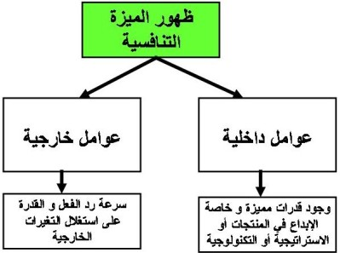
العوامل المؤثرة في الميزة التنافسية المستندة للموارد البشرية
العوامل الخارجية
العوامل الداخلية

Slide 11
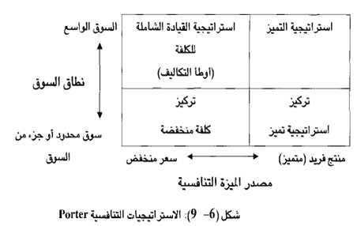
الميزة التنافسية المستدامة
مفهوم الميزة التنافسية المستدامة
الانواع الاساسية من المزايا التي تتمتع بها المنظمة
ميزة قيادة الكلفة المنخفضة
ميزة القيمة
ميزة التركيز

Slide 12
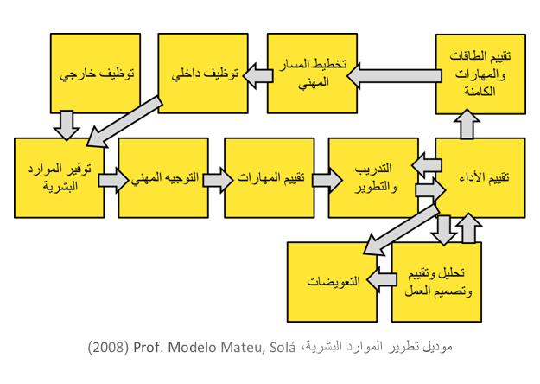
مفهوم ممارسات ادارة الموارد البشرية
ممارسات ادارة الموارد البشرية
تخطيط الموارد البشرية
تحليل الوظيفة
الاستقطاب
الاختيار
التوجيه
التدريب
تقييم الاداء
التعويض

